Slide 1
Introducción
Docente:

Slide 2

Contenido del curso
Introducción
Configuración del entorno de desarrollo
Arquitectura de la aplicación
Bootstrap
JQuery
Logeo de usuario
Registro de usuarios
Gestión de libros
Perfil del usuario
Despliegue

Slide 3

Configuración del entorno de desarrollo

Slide 4

Instalación de MariaDB

Slide 5
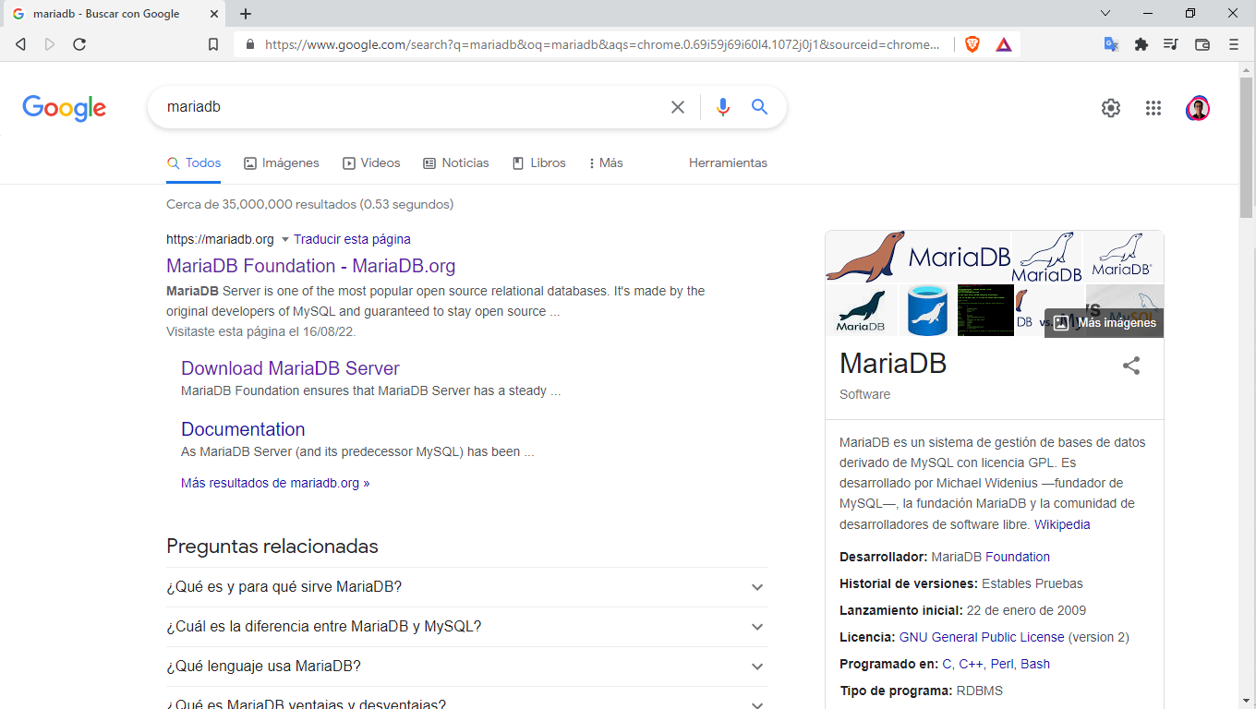
En nuestro buscador de preferencias vamos a buscar mariadb y entraremos al siguiente enlace

Slide 6
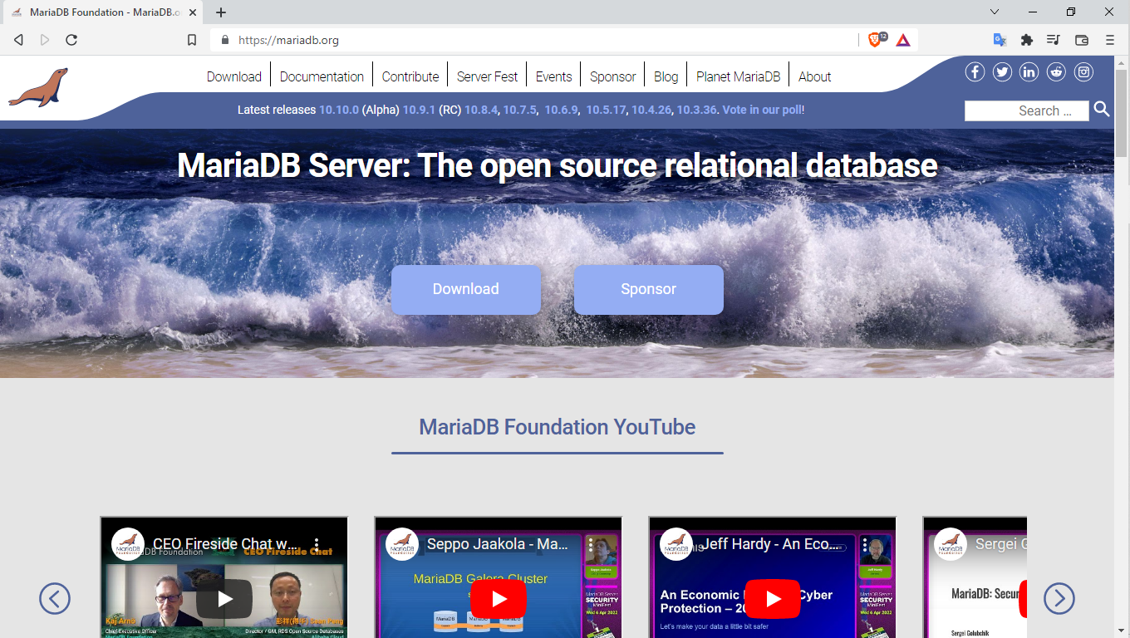
Seleccionaremos descargar

Slide 7
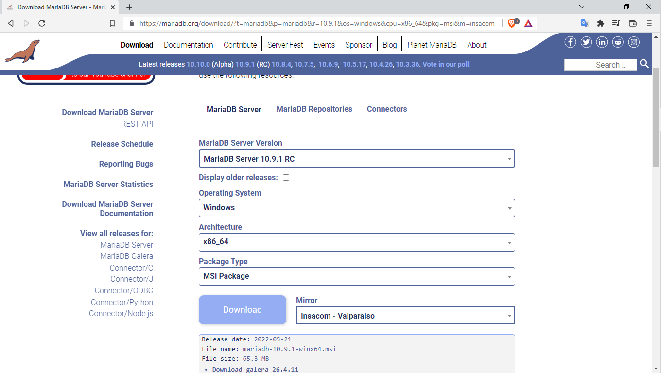
Seleccionamos la versión recomendada(RC), seleccionamos nuestro sistema operativo y por ultimo descargaremos

Slide 8
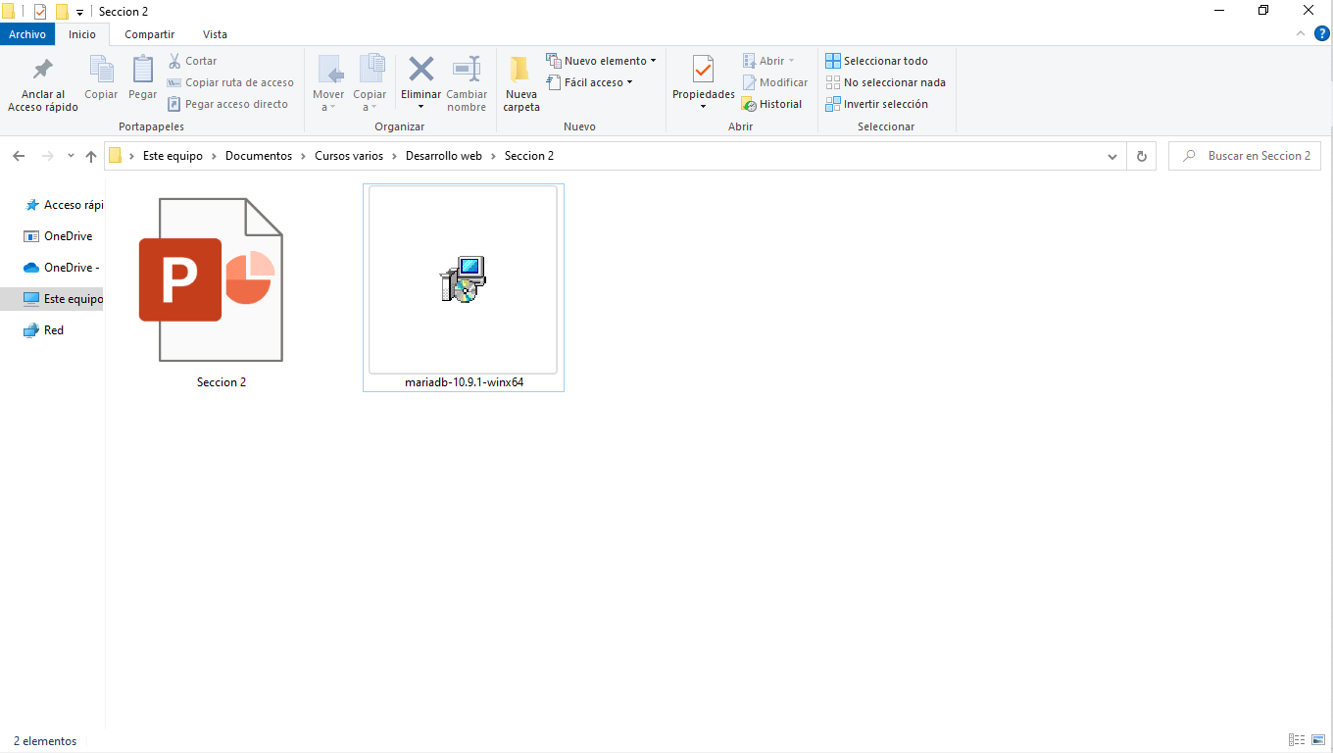
Al terminar la instalación nos dejara un ejercitable el cual abriremos(Recomendación ejecutarlo como administrador

Slide 9
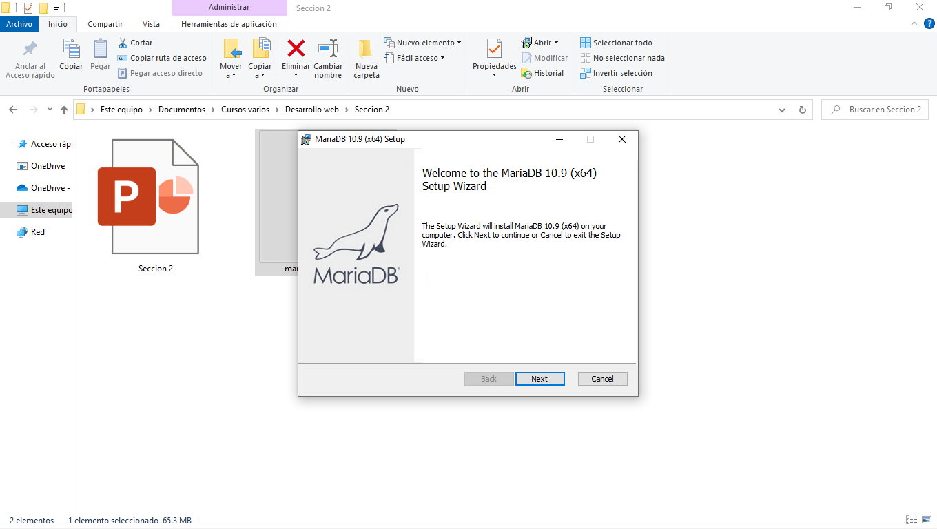

Slide 10
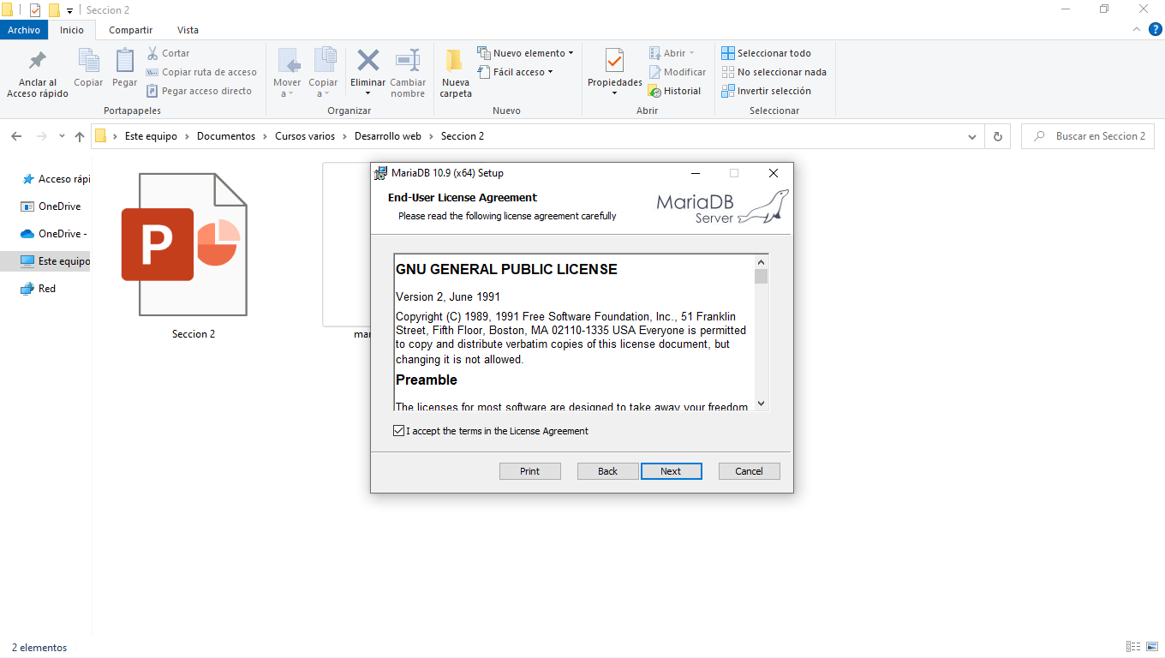

Slide 11
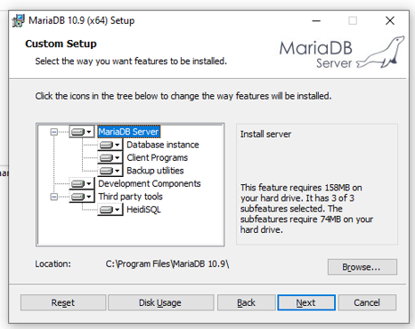

Slide 12
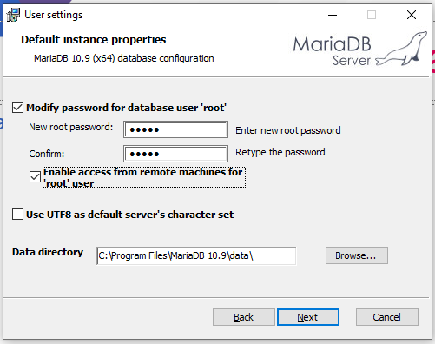
IMPORTANTE:
El usuario de la base de datos será root y al contraseña a su presencias pero como recomendación usaran:
admin

Slide 13
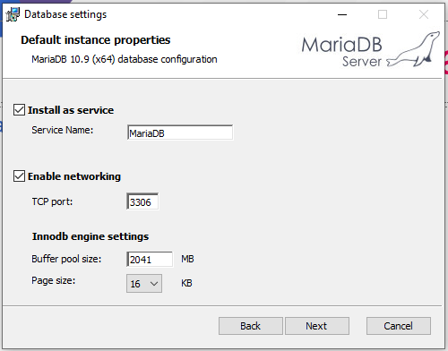
Los datos se dejaran por defecto

Slide 14
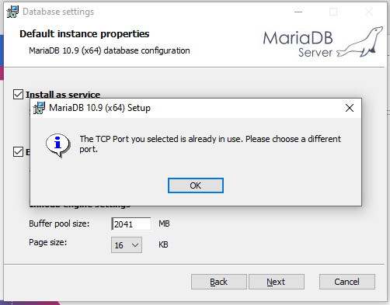
Si sale este mensaje seleccionar otro puerto
Recomendado: 3307

Slide 15
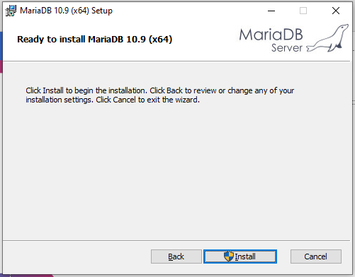

Slide 16
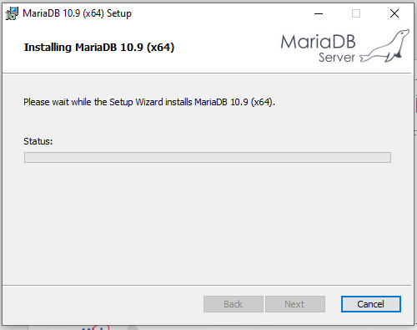

La instalación puede tardar varios minutos

Slide 17
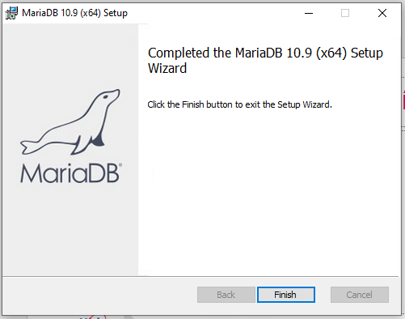

Slide 18
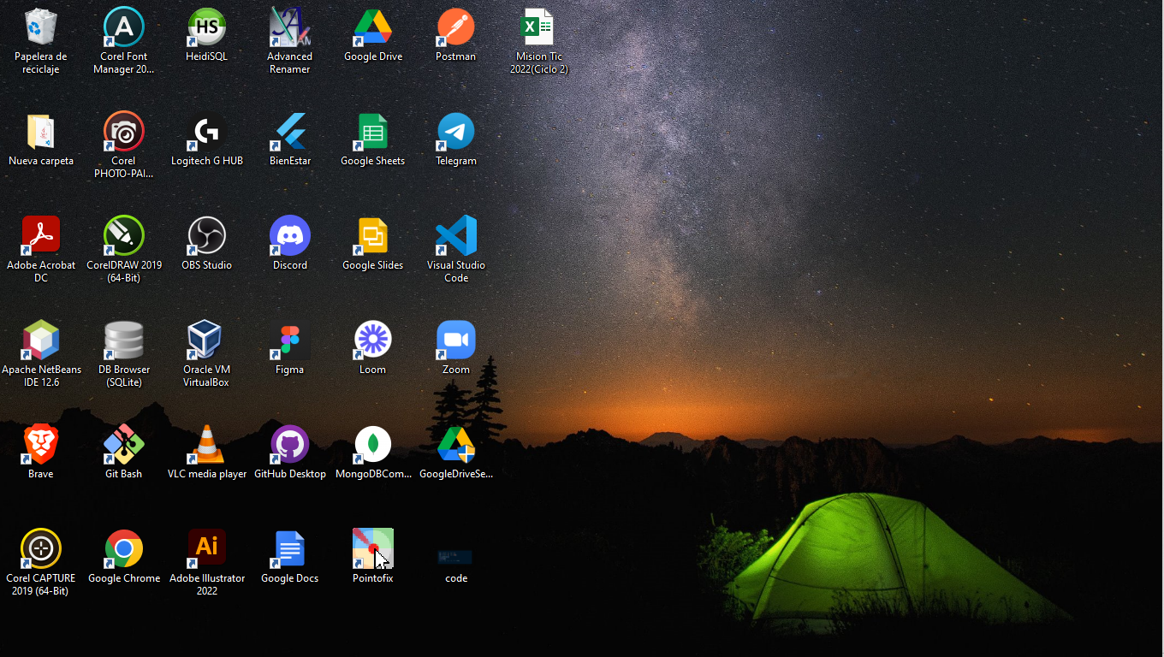
Al terminar la descargar se nos instala el siguiente programa que es el cliente de mariaDB, vamos a abrir esta aplicación

Slide 19
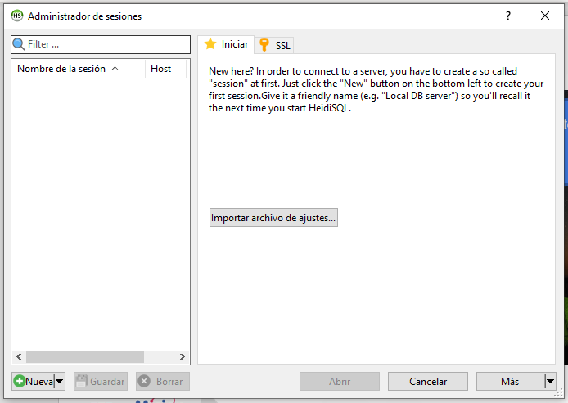
Vamos a conectarnos al servidor creando una nueva conexión

Slide 20
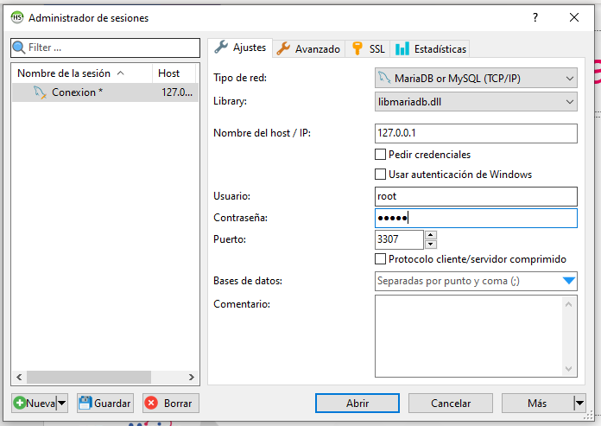
2. Ingresamos nuestra contraseña
3. Seleccionamos nuestro puerto
1. Cambiamos el nombre a conexión
4. Abrimos

Slide 21
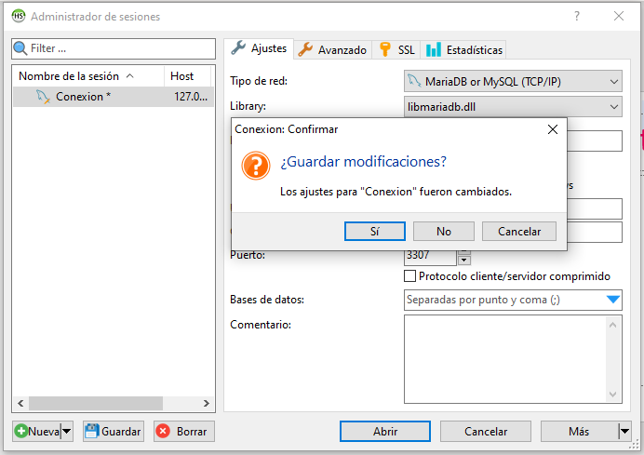

Slide 22
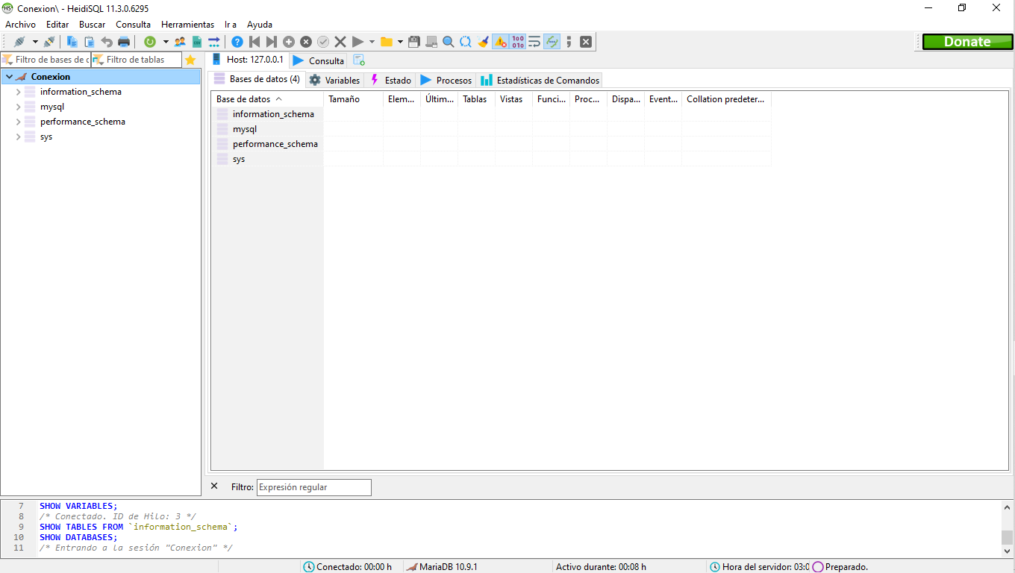
Con esto ya estaremos conectamos al servidor de bases de datos

Slide 23
Creación de la base de datos

Slide 24
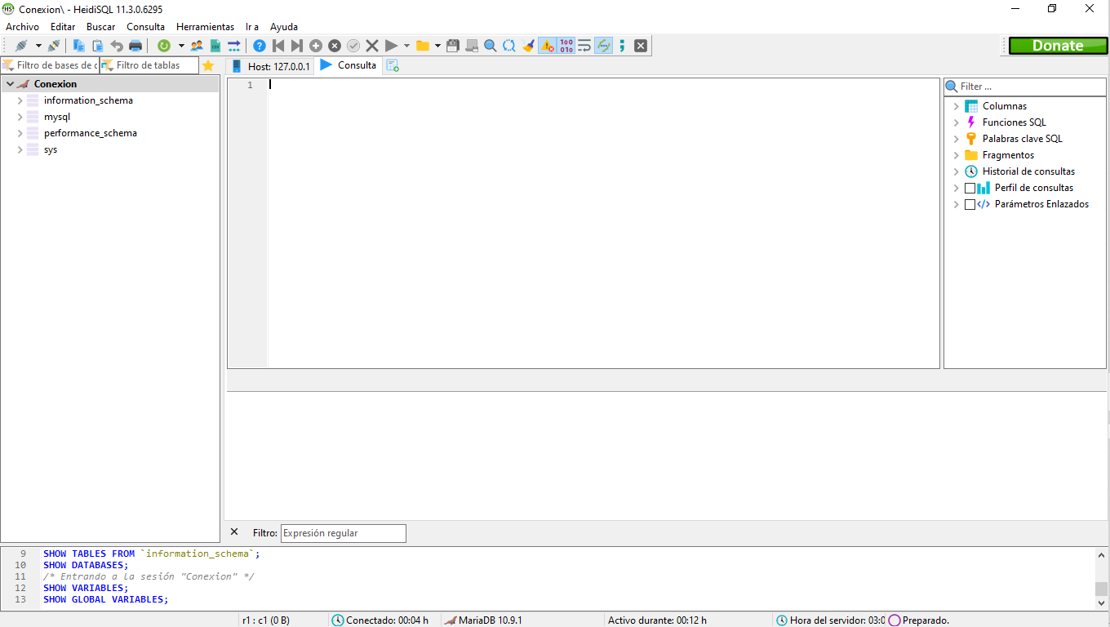
Vamos a ir a Consulta para empezar la creación

Slide 25
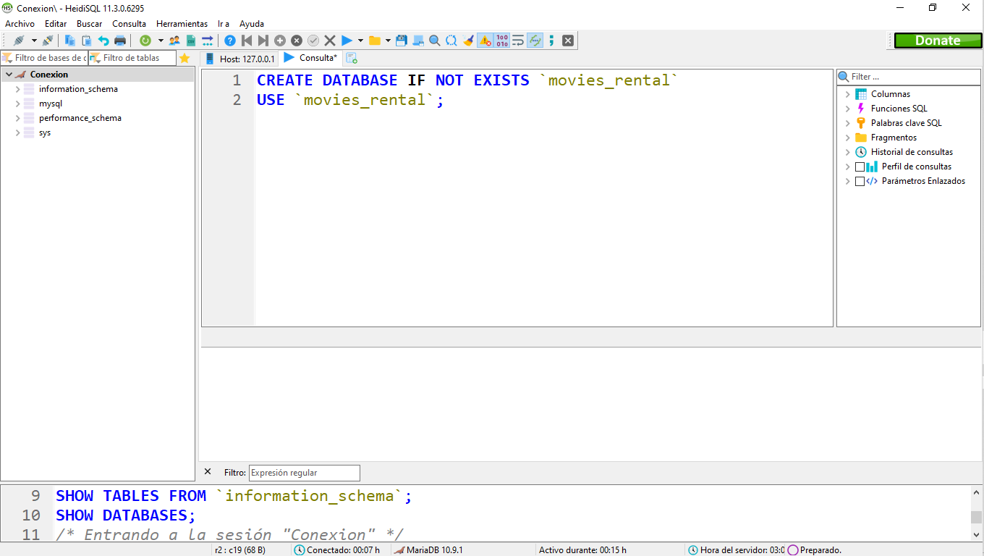
Empezaremos creando nuestra base de datos

Slide 26
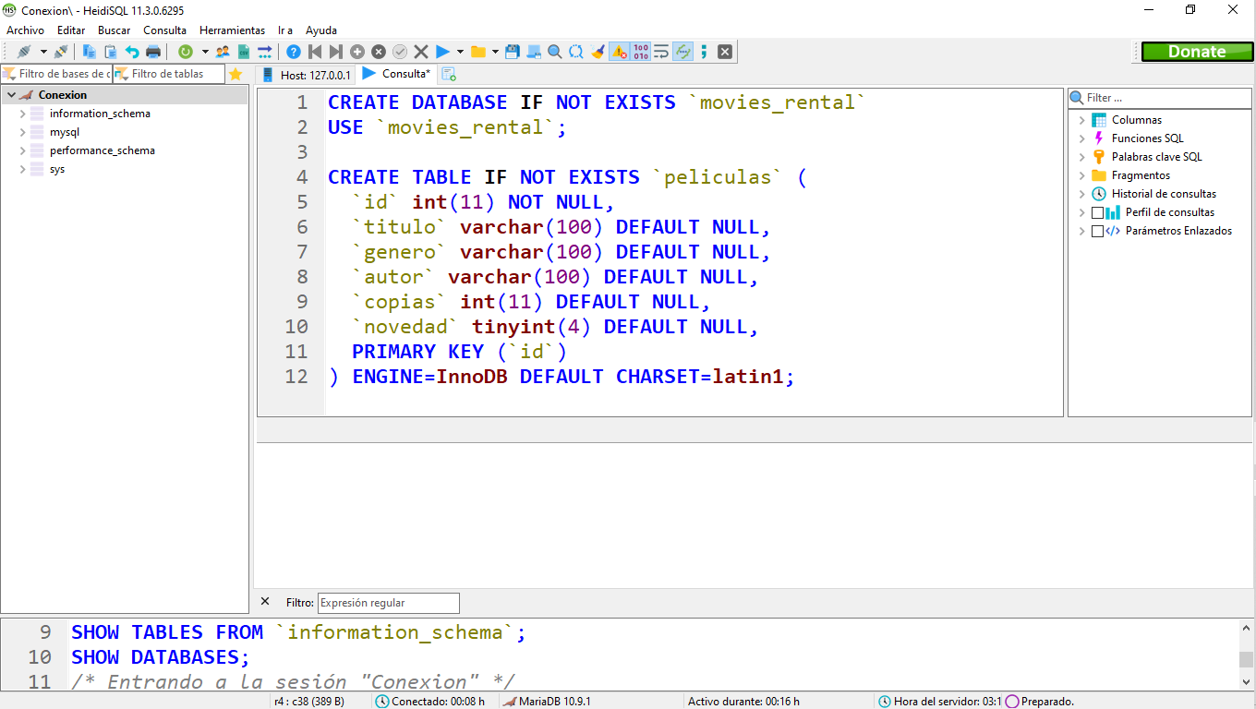
A continuación crearemos nuestra tabla de películas

Slide 27
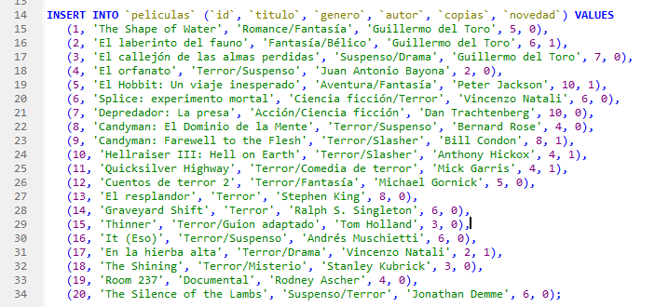
Vamos a insertar una cantidad razonable de información a la tabla

Slide 28
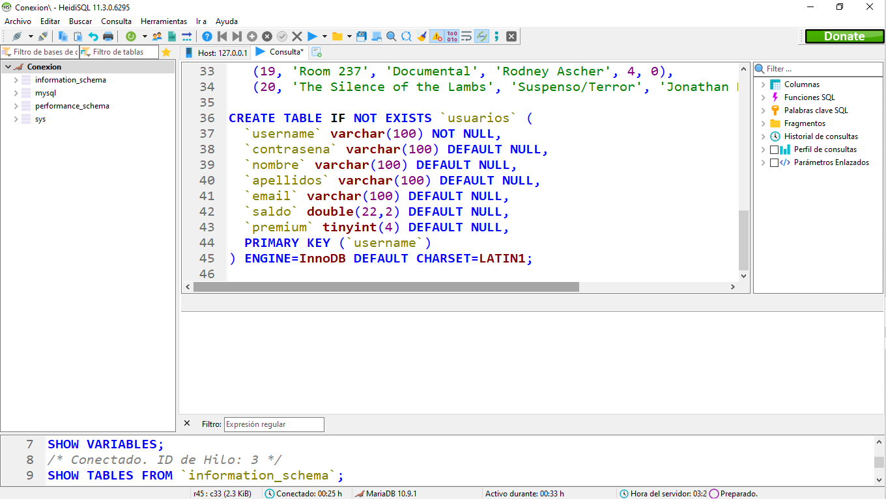
Crearemos la tabla de usuarios

Slide 29
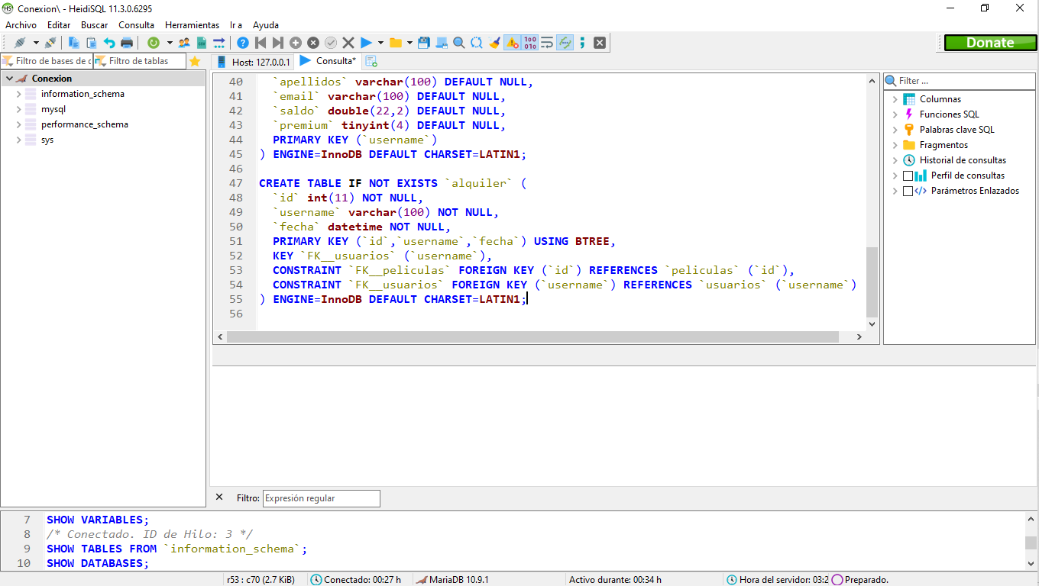
Crearemos la tabla de alquiler

Slide 30
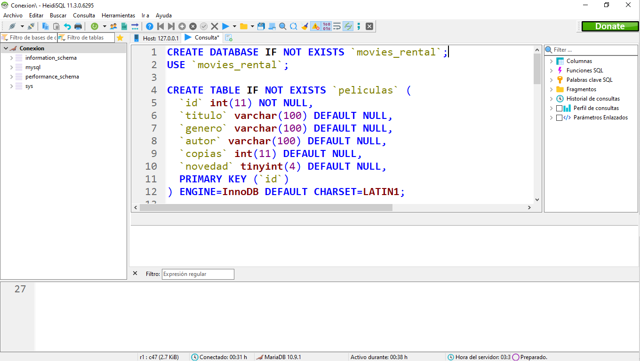
Importante no olvidar los “;” en créate

Slide 31
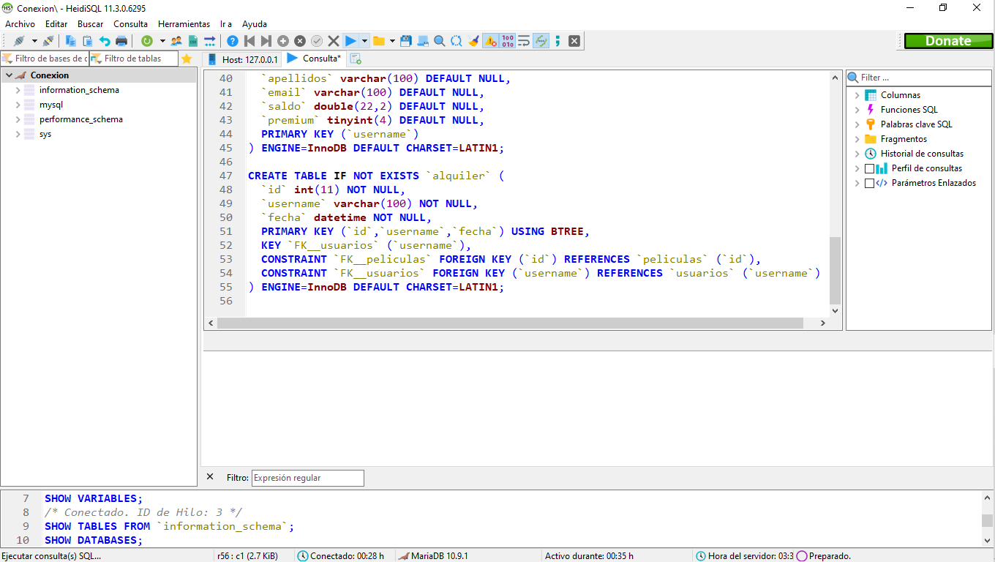
Vamos a ejecutar el sql

Slide 32
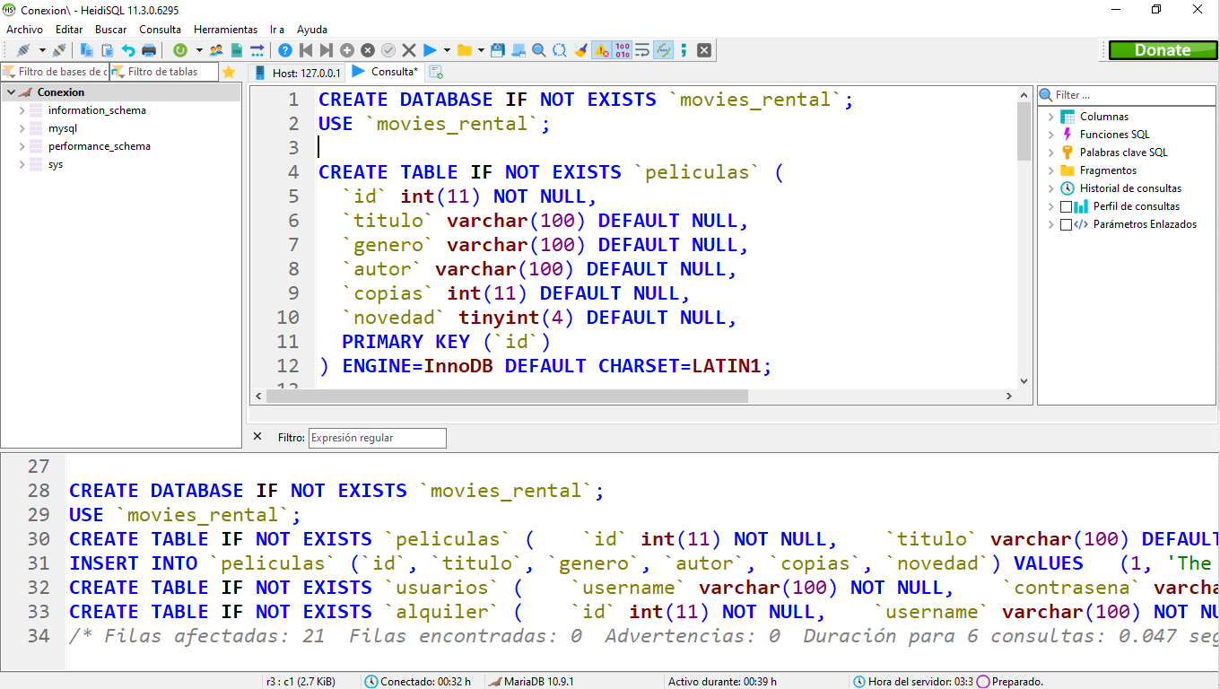
Si todo salió bien no debe salir ningún mensaje de error

Slide 33
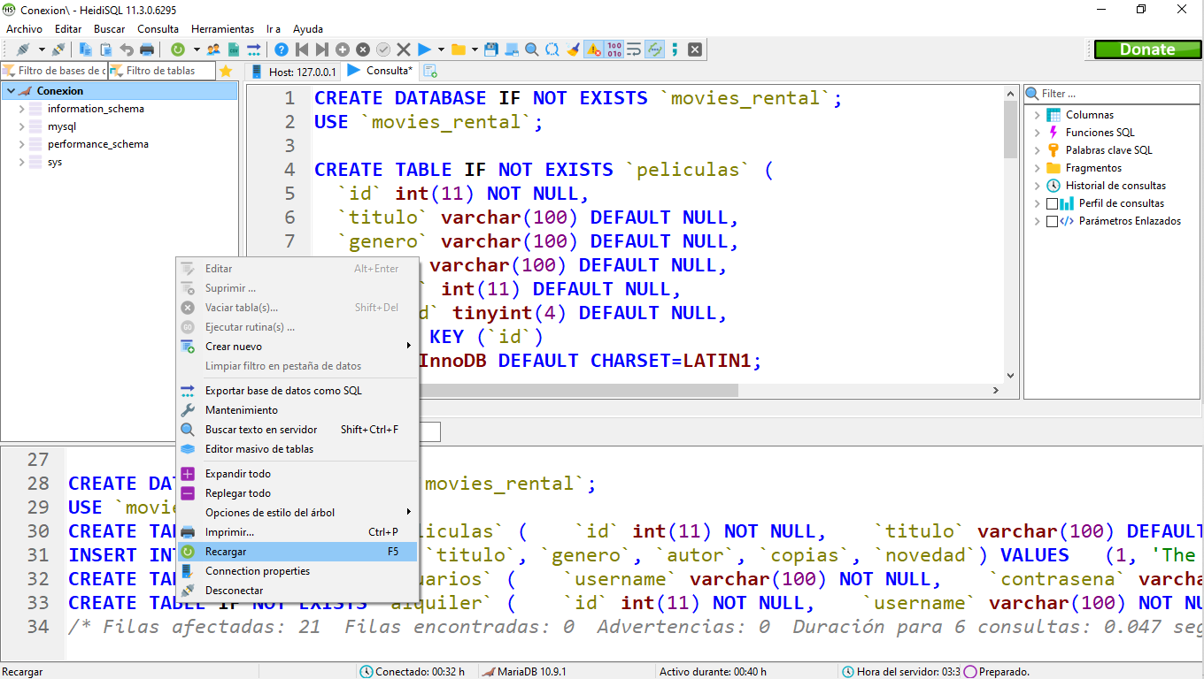
Clic derecho
Ahora con clic derecho en la parte de conexión recargaremos esta para que salga nuestra base de datos

Slide 34
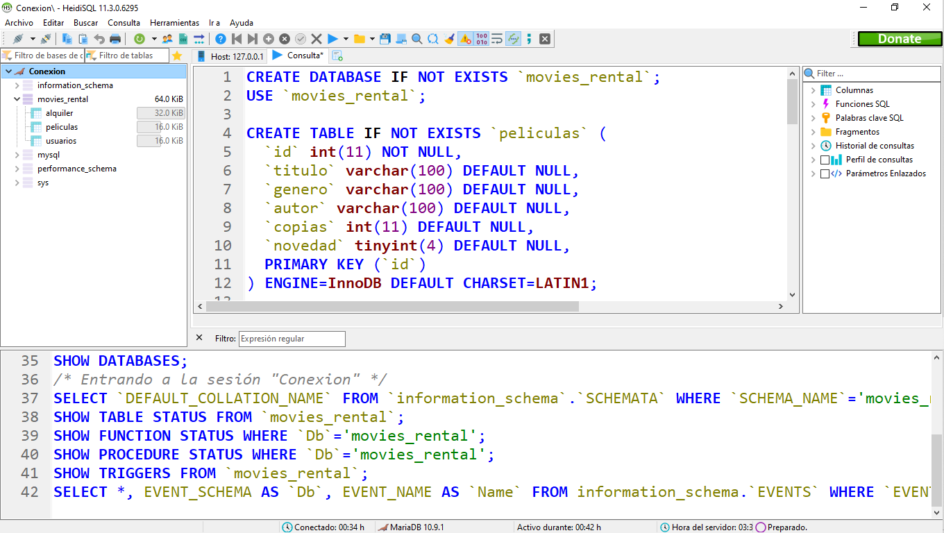
Ya podremos ver nuestra base de datos creada

Slide 35
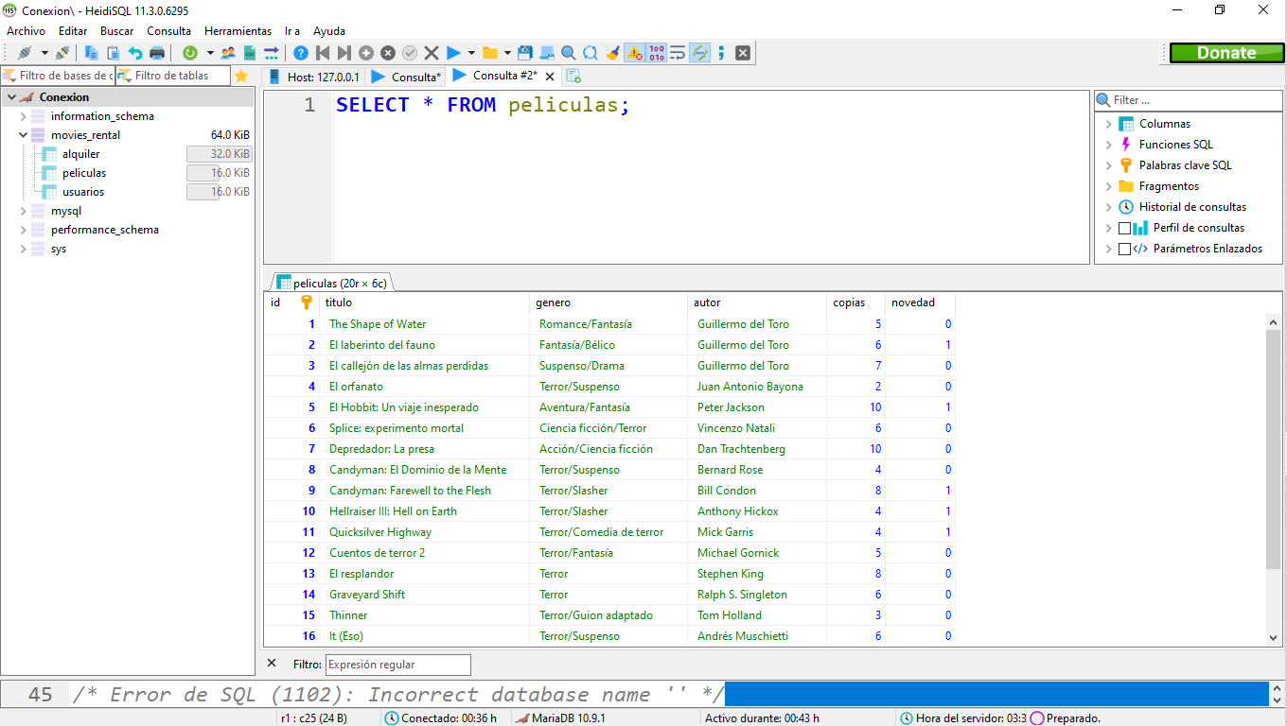
Haremos una pequeña consulta para verificar los datos de nuestras películas

Slide 36

Instalación de Apache Netbeans

Slide 37
Configuración de TOMCAT en nuestro IDE

Slide 38
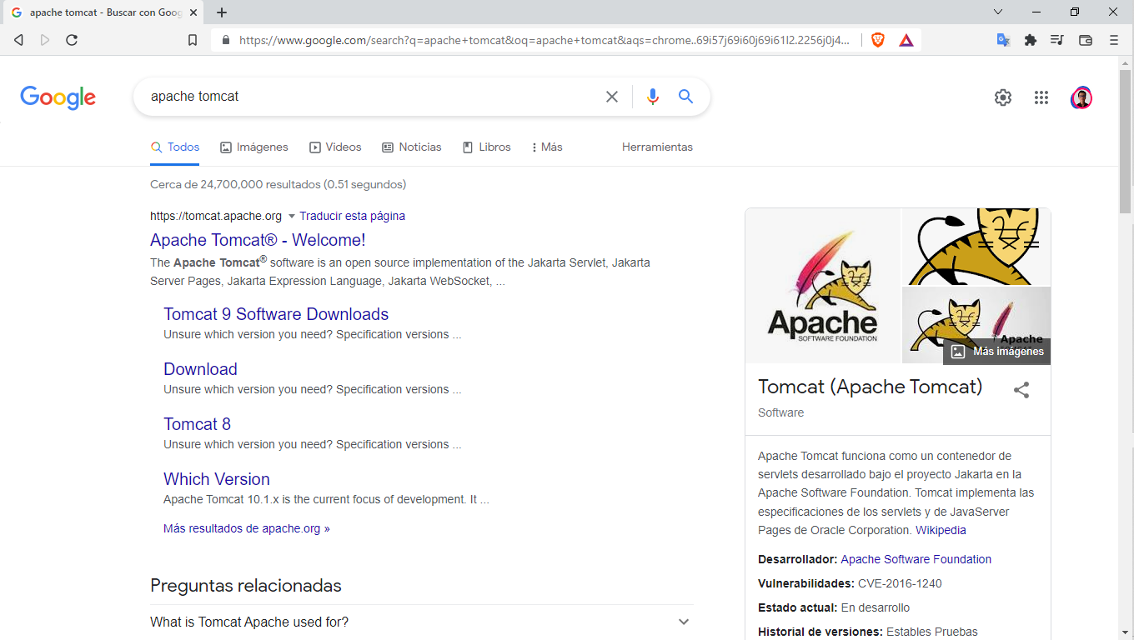
Iremos a nuestro navegador de preferencia y buscaremos lo siguiente Apache tomcat

Slide 39
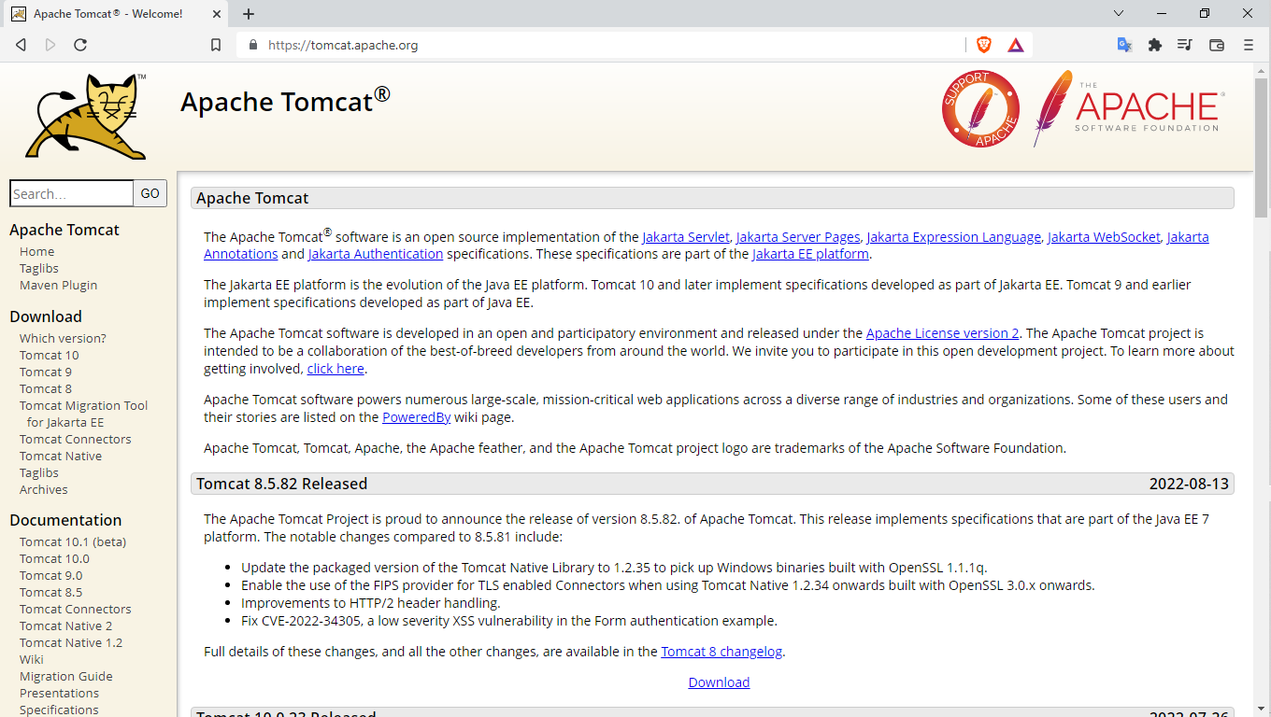
Para este proyecto recomendado Tomcat 9

Slide 40
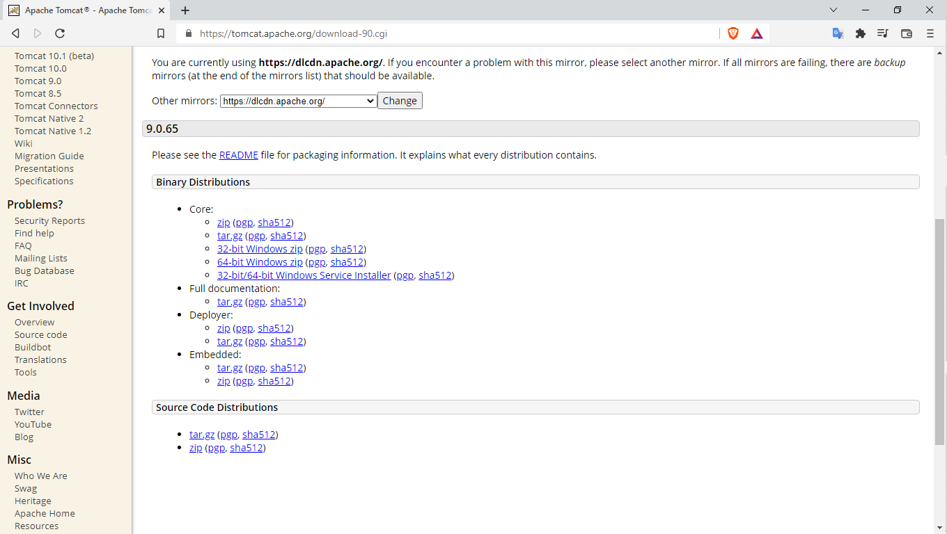
Ahora descargaremos el zip

Slide 41
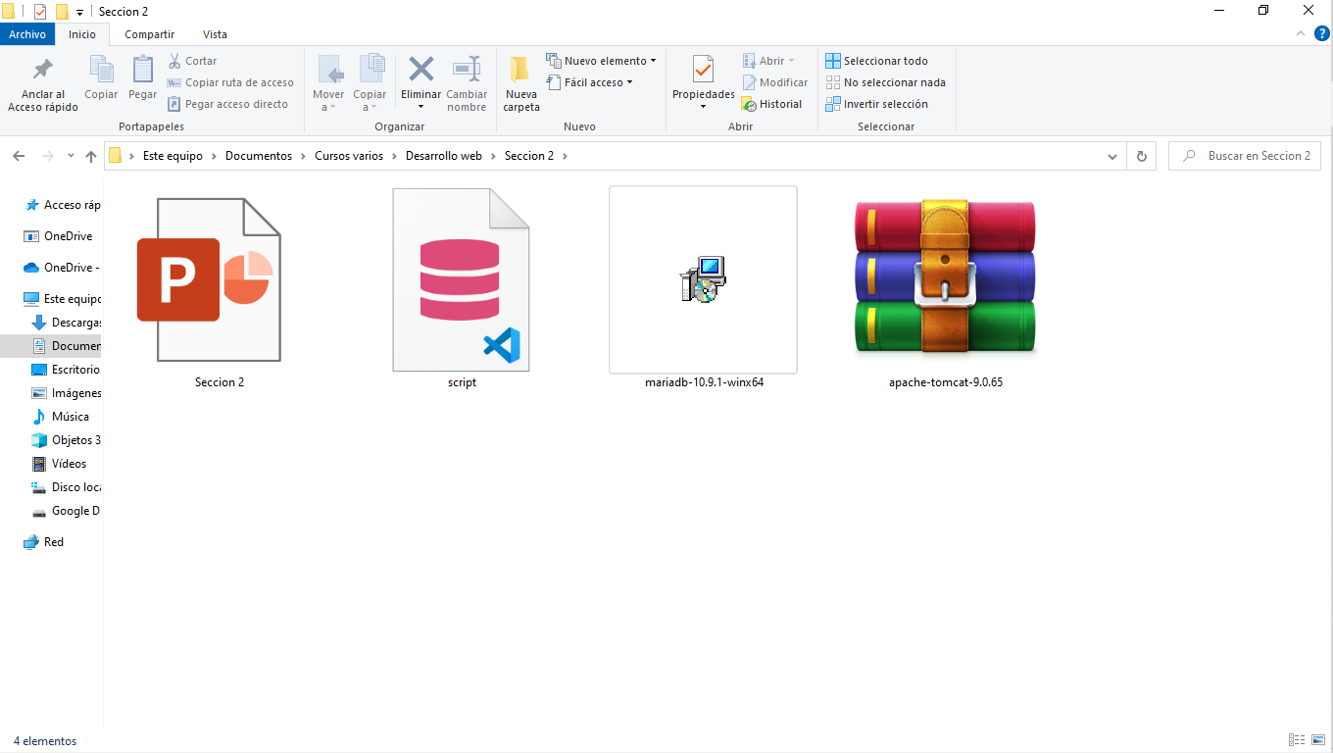
extraemos el rar que nos ha quedado

Slide 42
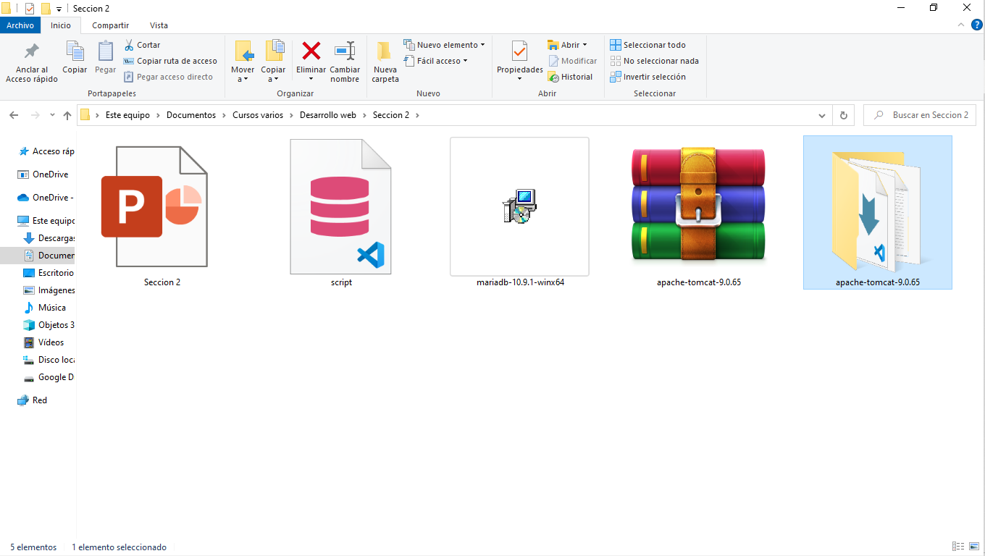
Cortaremos la carpeta que nos ha dejado y nos dirigiremos a nuestro disco local c

Slide 43
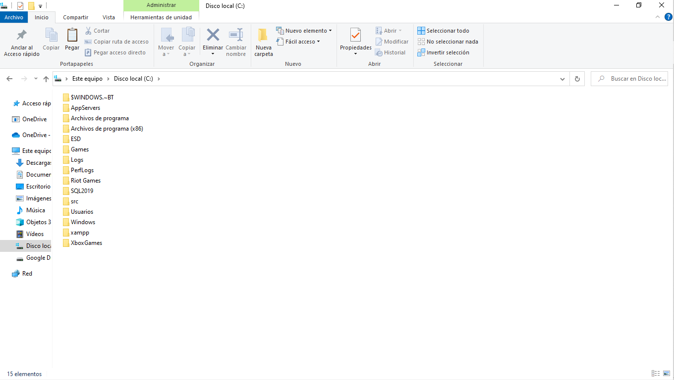
Como recomendación vamos a crear una carpeta llamada app servers

Slide 44
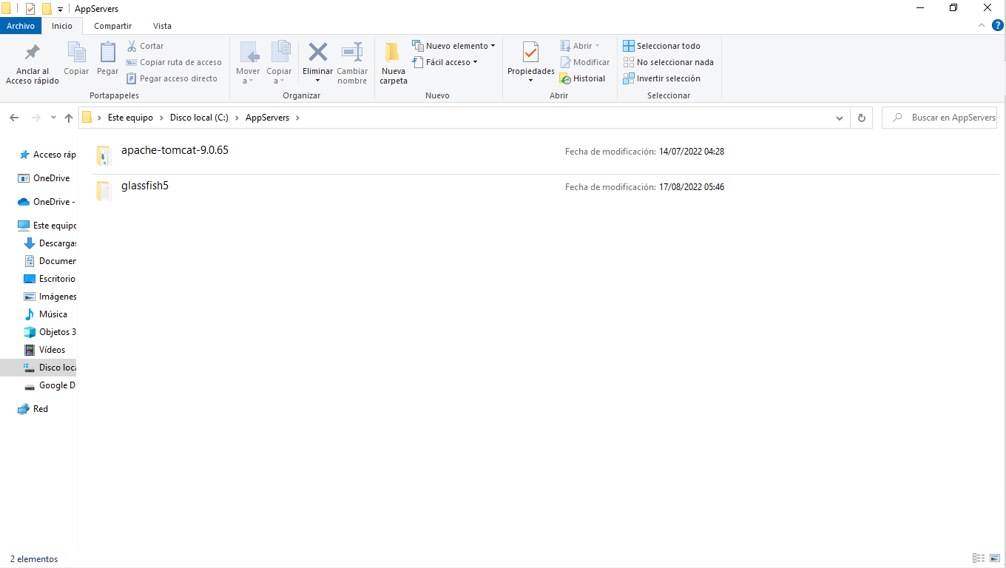
Vamos a pegar nuestra carpeta cortada en esta ubicación

Slide 45
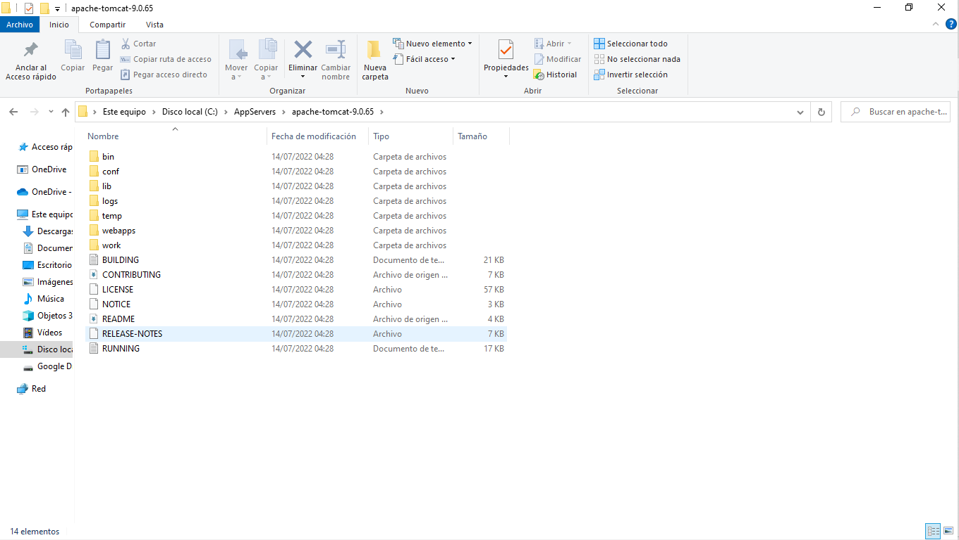
Entraremos a la carpeta y luego dentro de ella entraremos a conf

Slide 46
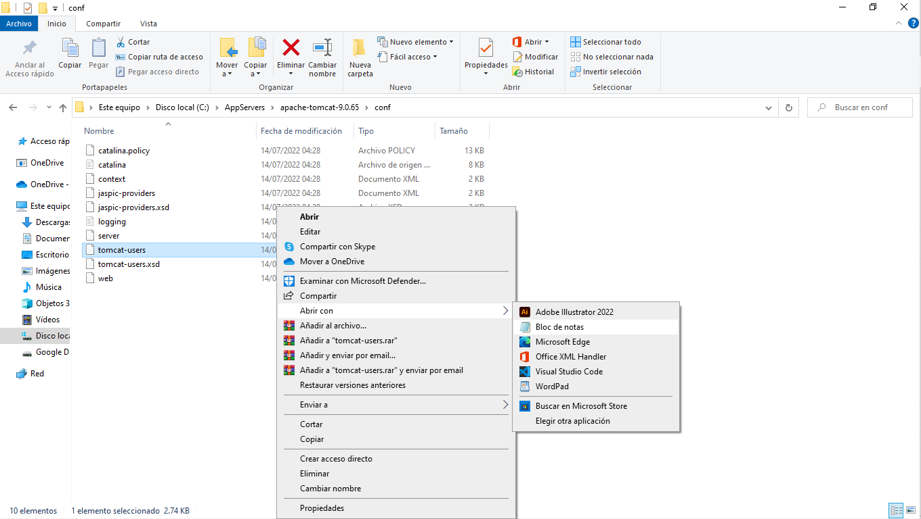
Abriremos el archivo tomcat-users con bloc de notas

Slide 47
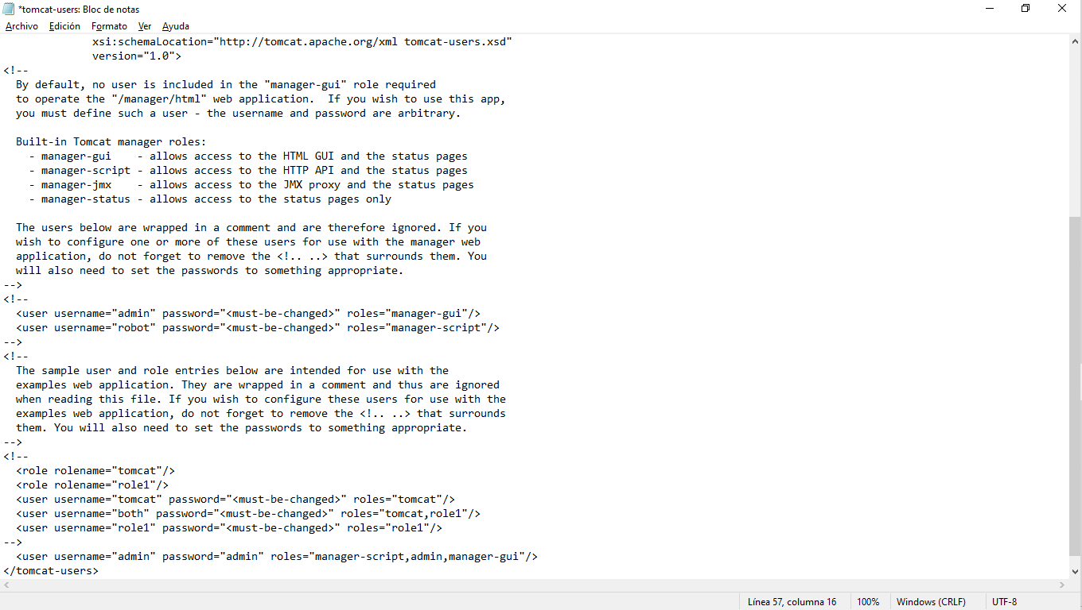
Dentro del bloc de notas iremos a la parte inferior y escribimos el siguiente código. Al terminar guardamos y cerramos el bloc de notas
Notes:
<user username="admin" password="admin" roles="manager-script,admin,manager-gui"/>

Slide 48
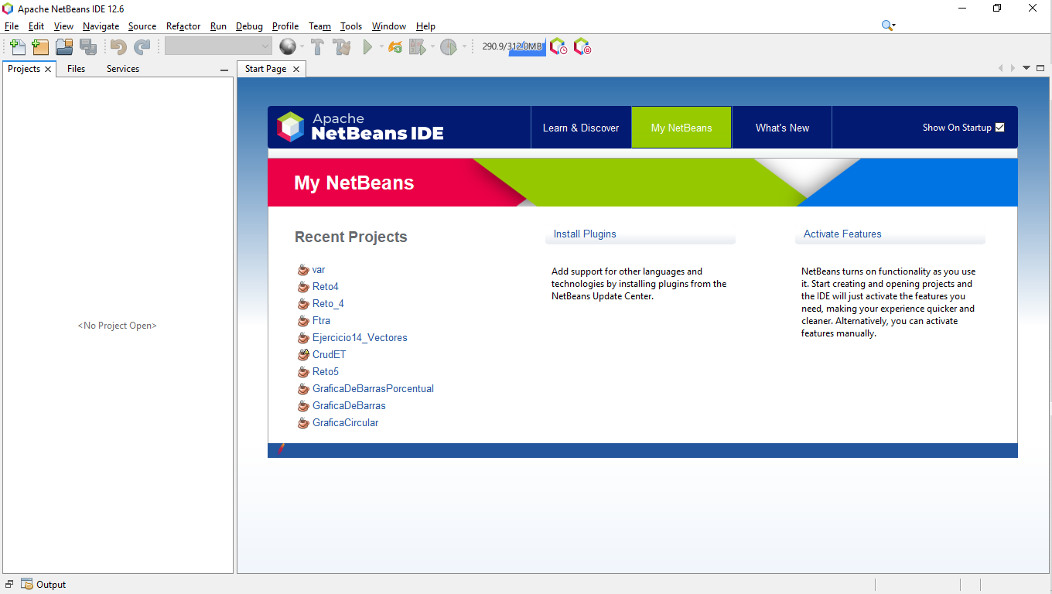
Abriremos nuestro IDE

Slide 49
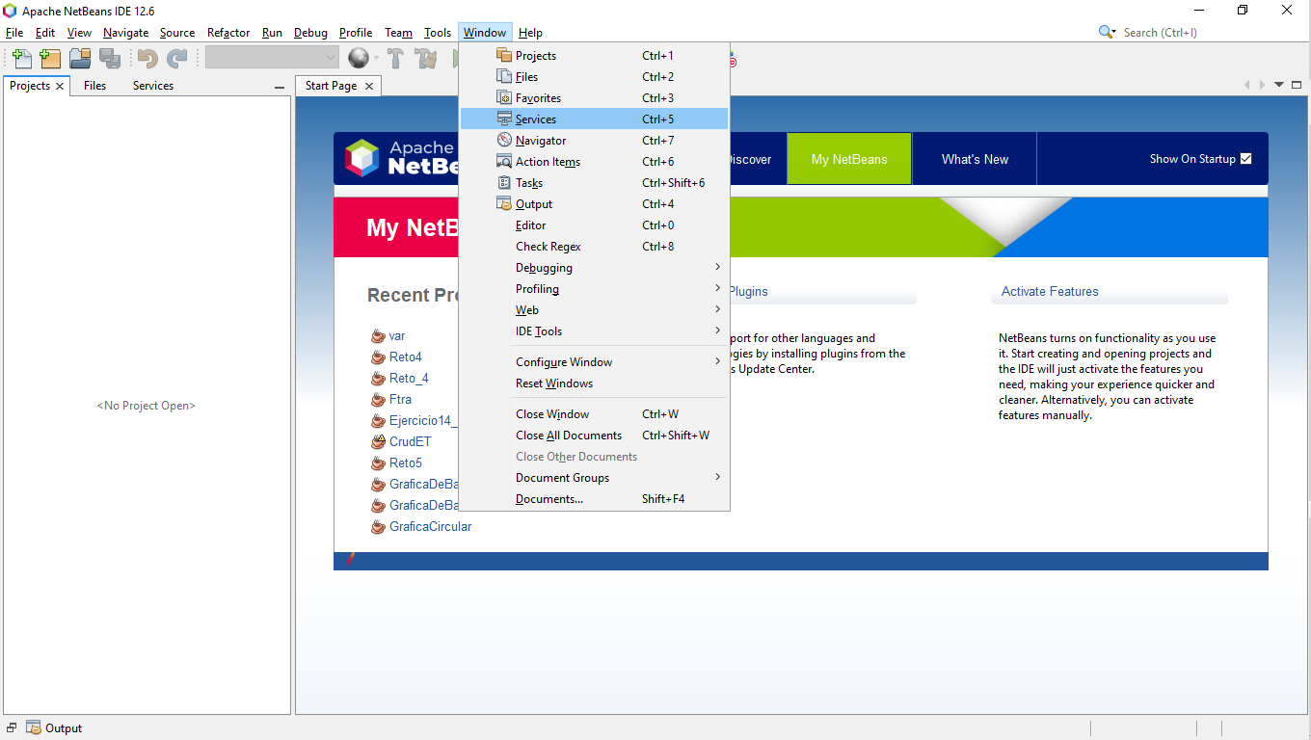
Vamos a ir a Window y luego a servicios

Slide 50
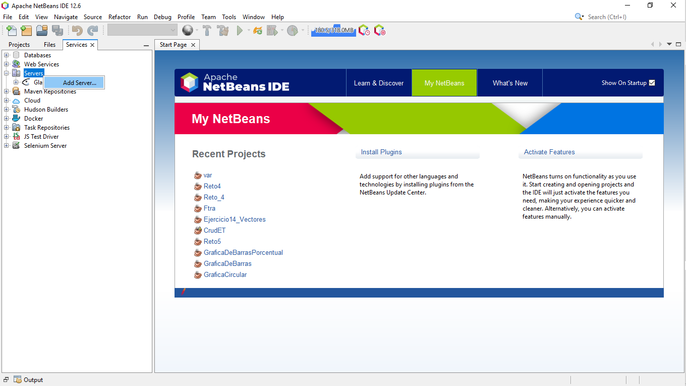
Vamos a ir a Servers y con clic derecho vamos a añadir otro servidor

Slide 51
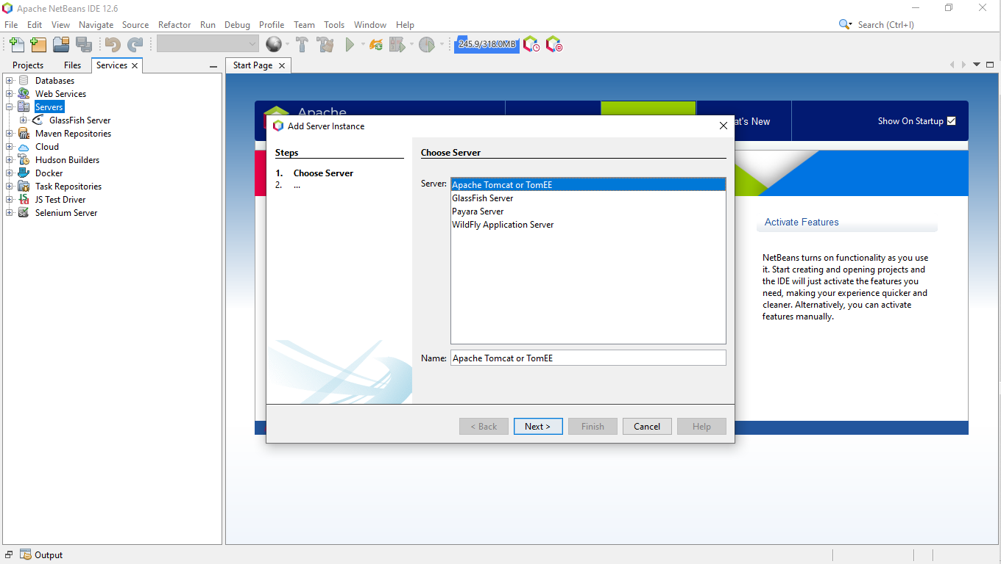
Seleccionaremos Tomcat

Slide 52
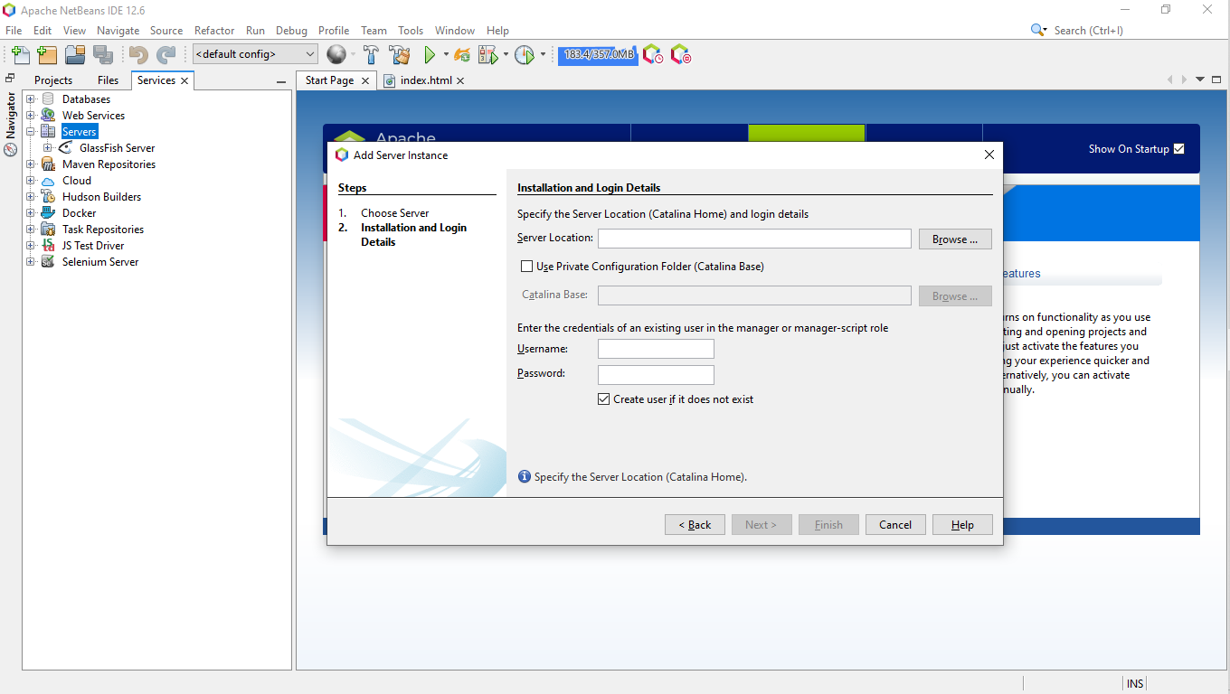
Buscaremos la ubicación donde hemos almacenado nuestro servidor

Slide 53
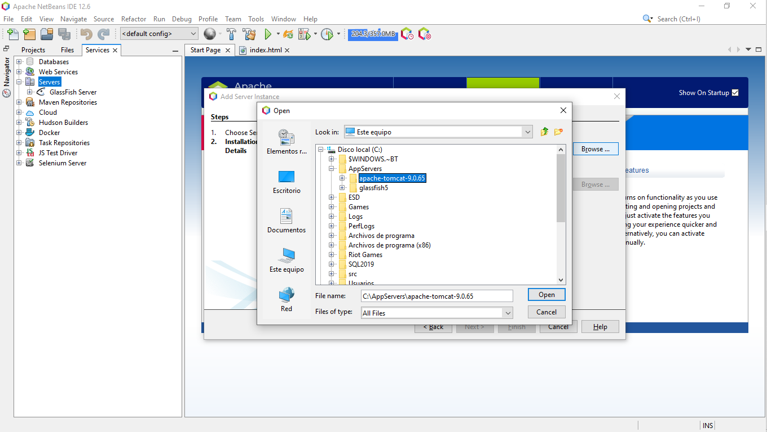
Seleccionamos la carpeta

Slide 54
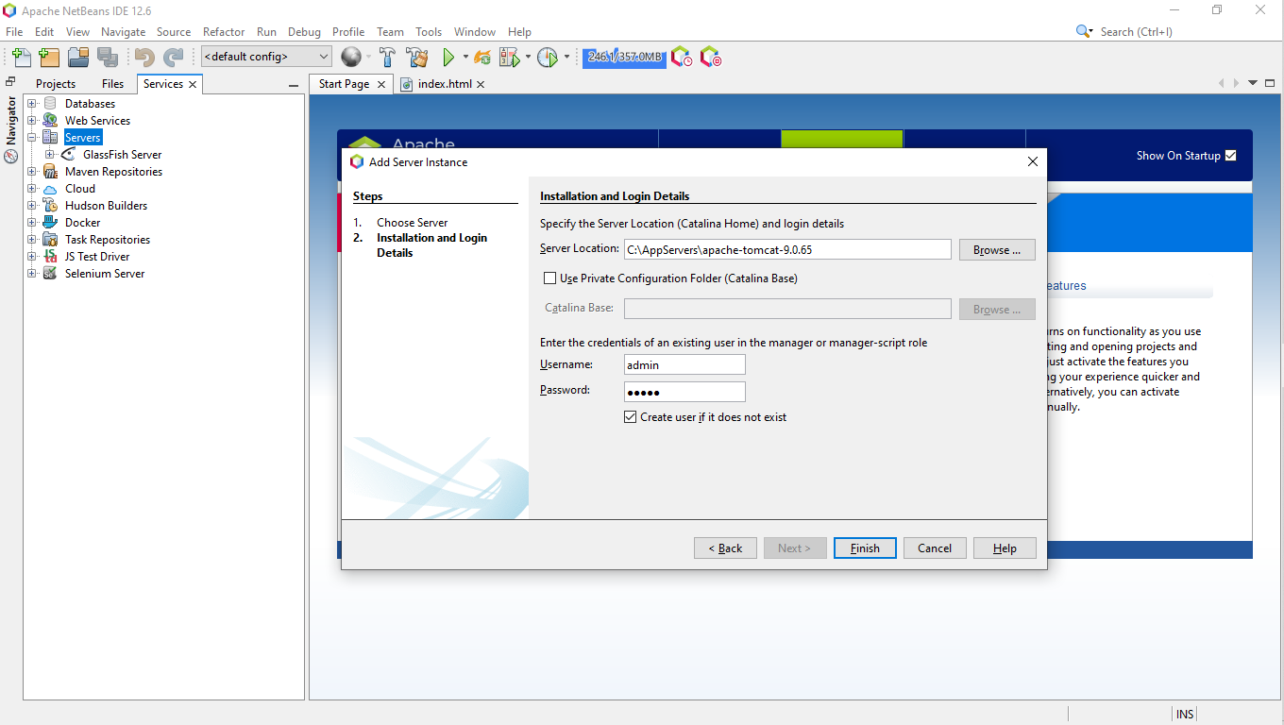
Como usuario y contraseña pondremos admin

Slide 55
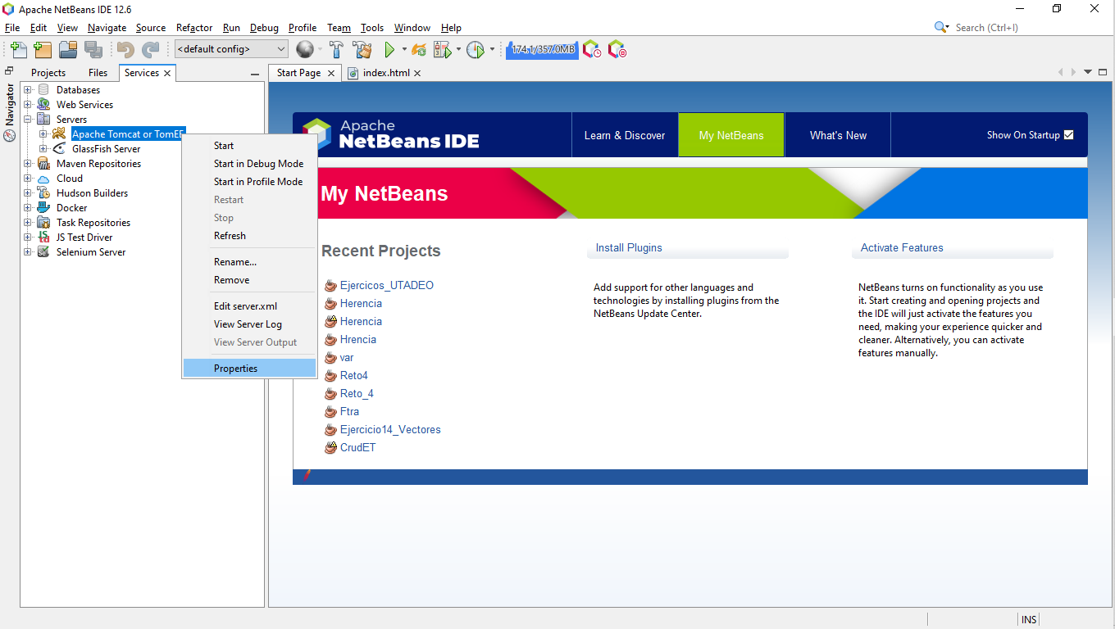
A continuación entraremos a propiedades

Slide 56
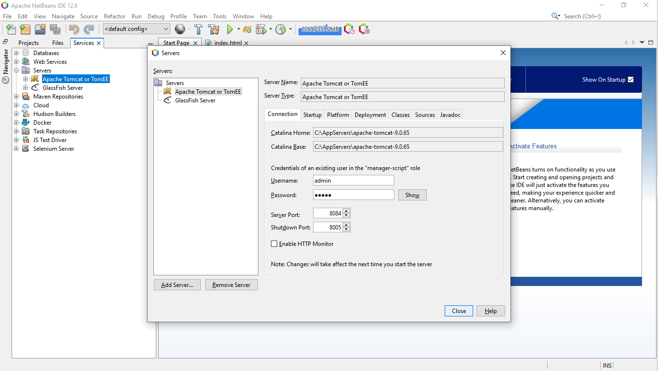
Propiedades puedes cambiar el puerto que usa tomcat en mi caso cambiaré ya que el puerto predefinido lo tengo ocupado, Sólo con modificar el que está marcado en rojo es suficiente

Slide 57
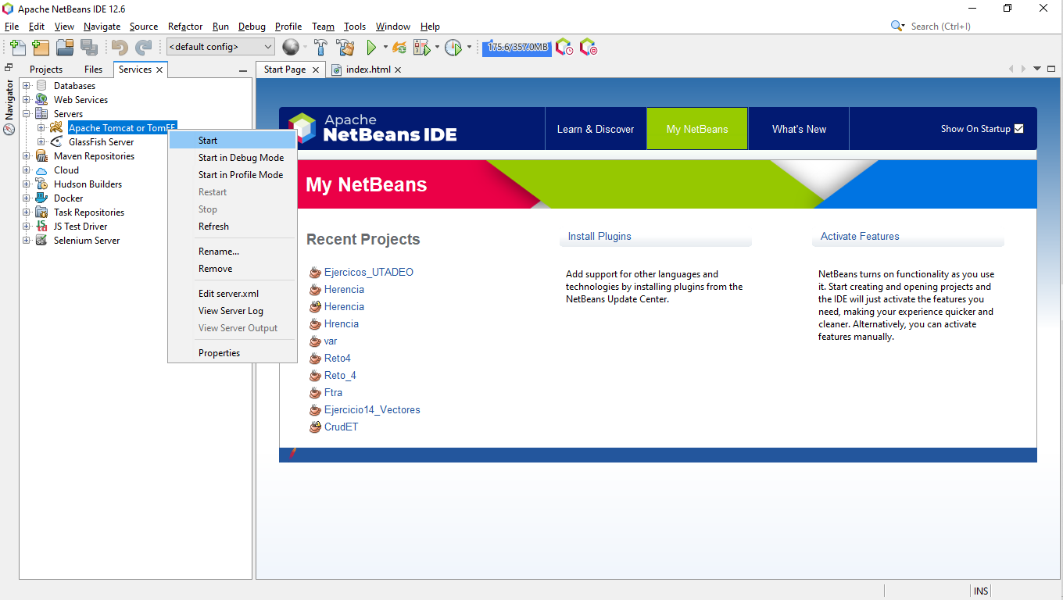
Ya podemos iniciar nuestro servidor

Slide 58

Al iniciar nos pedirá nuestro usuario y clave que es admin

Slide 59

y el servidor estará listo

Slide 60

Para la verificación final iremos al localhost:8084(o el puerto que estén usando )

Slide 61
Estructura y ejecución de un proyecto web

Slide 62

Vamos a crear un nuevo proyecto el cual será Web Application

Slide 63

seleccionamos el nombre del proyecto y las demas opciones las dejamos de la siguiente manera

Slide 64

Seleccionamos como servidor nuestro apache tomcat

Slide 65

Ya tenemos claro nuestro proyecto esto puede tardar unos minutos en generar

Slide 66

Vamos a abrir el archivo índex

Slide 67

Pondremos el siguiente mensaje

Slide 68

Opcional:
desde las opciones de nuestro proyecto podremos cambiar el navegador que usa al ejecutarse

Slide 69

Ejecutamos nuestro proyecto

Slide 70


Slide 71

En algunos casos automáticamente el navegador al ejecutar el proyecto si no es el caso al final de localhost/(puesto que san)/(nombre de aplicación)

Slide 72

Estamos en Break volveremos en: (date)

